Slide 1


智能机器人综合应用开发
项目5 高层运动控制
杭州宇树科技有限公司
请访问宇树科技官网了解更多产品相关条款与政策，请遵守各地区法律法规
请各位用户不要危险性改造和使用机器人

Slide 2
教学目标
1
掌握高层运动的两大主要模式，高层运动的启动和调试方法。
2
掌握高层运动的状态获取方法。

Slide 3
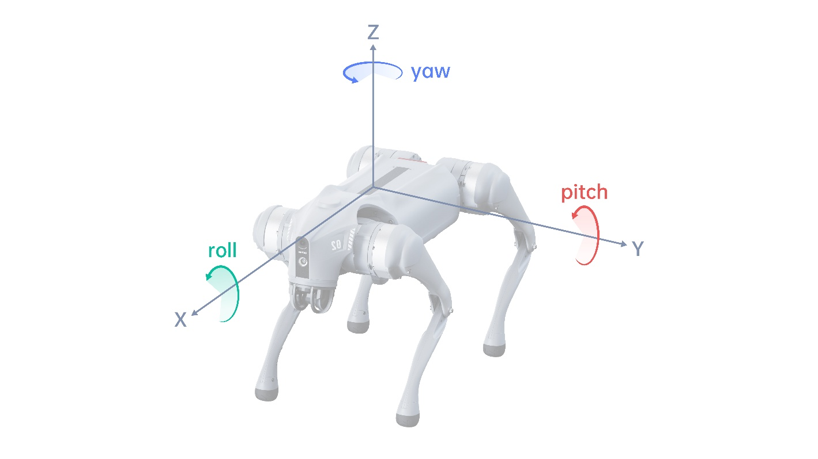
1-机器人坐标系
机器人的坐标系定义为：X 朝前，Y 朝左，Z 朝上
图1-1 机器人坐标系

Slide 4
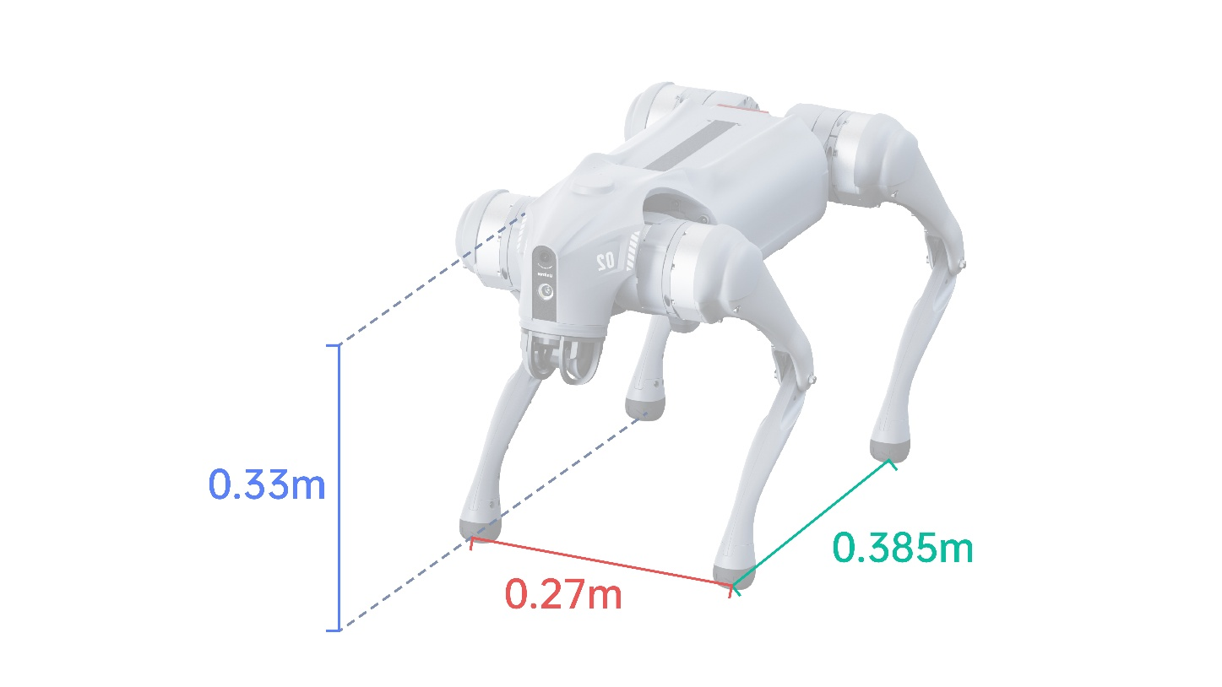
1-机器人坐标系
图1-2 默认的站立状态

Slide 5
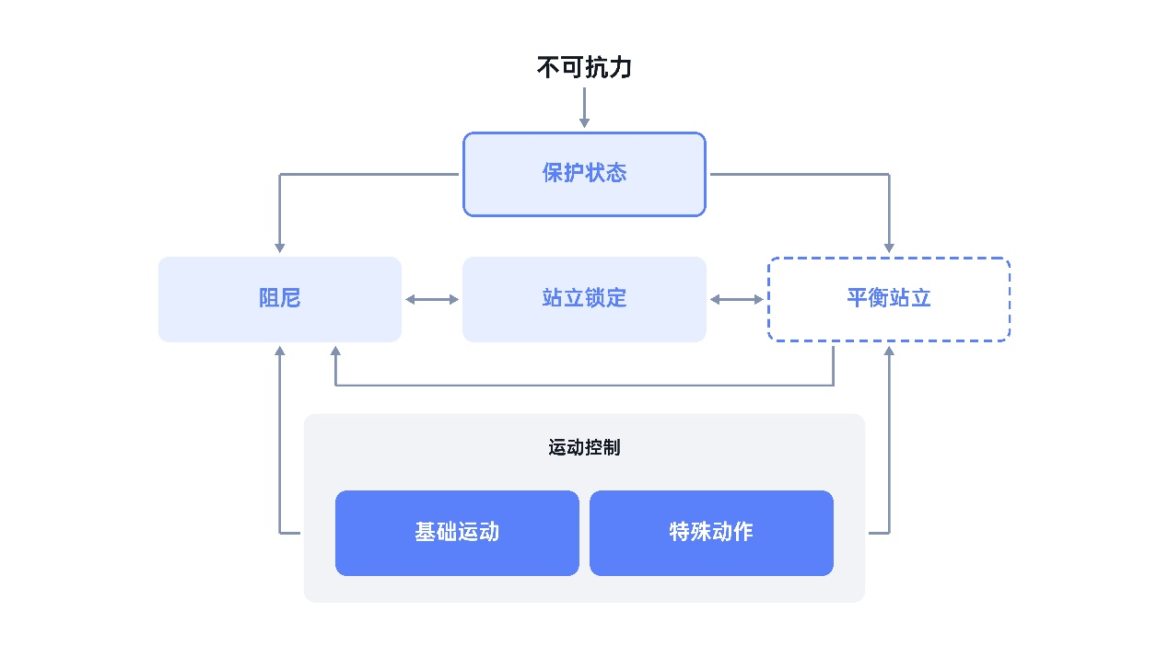
2-机器人状态机
图2-1 Go2机器人状态机

Slide 6
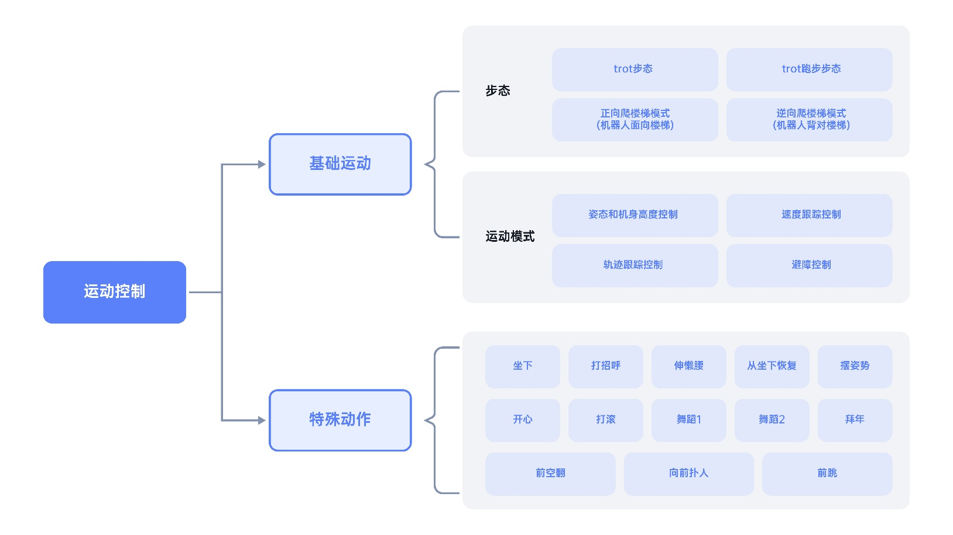
3-运动控制架构
图3-1 Go2机器人运动控制架构

Slide 7
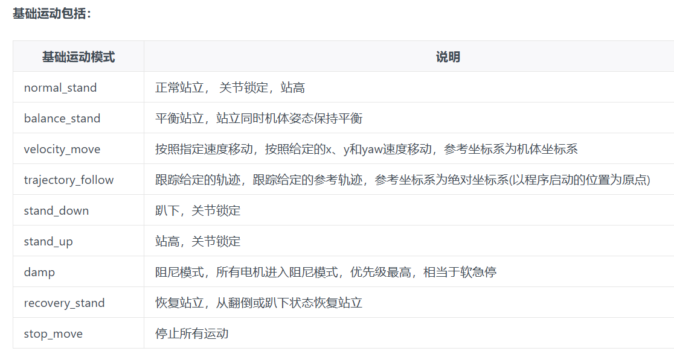
4-高层运动应用-基础运动模式
高层运动的模式主要分两大类：基础运动和特殊动作
图4-1 基础运动模式表

Slide 8
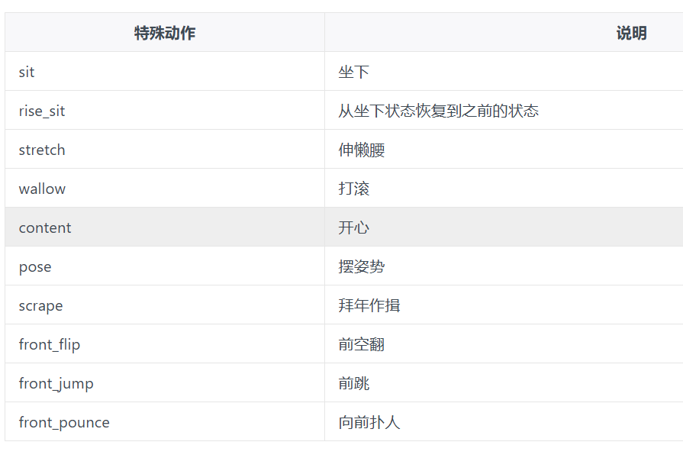
4-高层运动应用-特殊动作模式
图4-2 特殊动作模式表

Slide 9
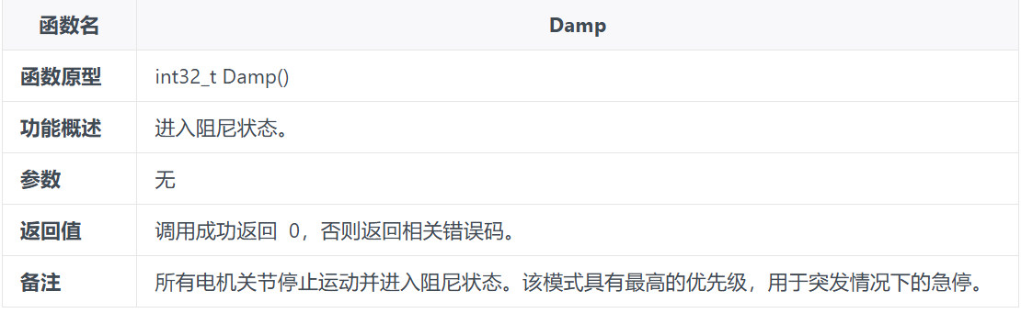
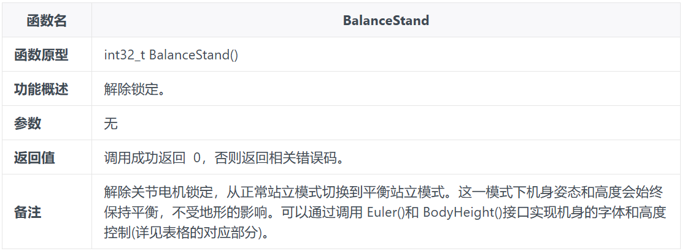
4-高层运动应用-接口介绍

Slide 10
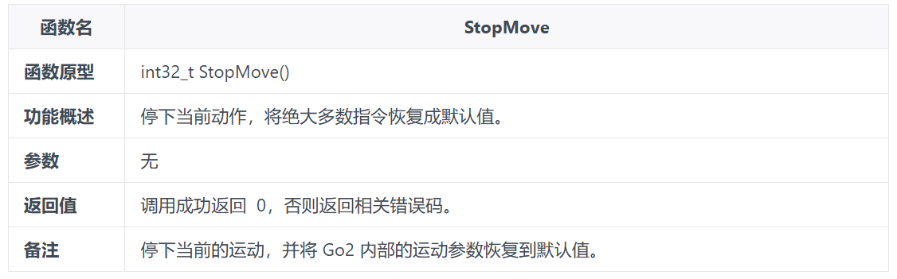
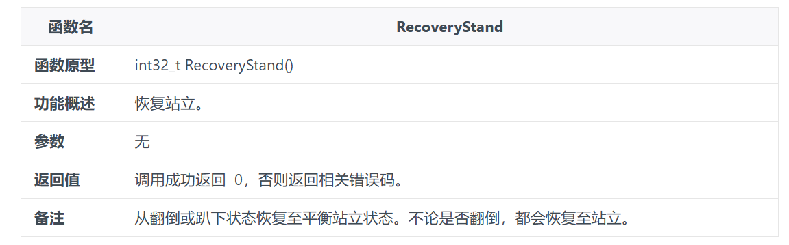
4-高层运动应用-接口介绍

Slide 11
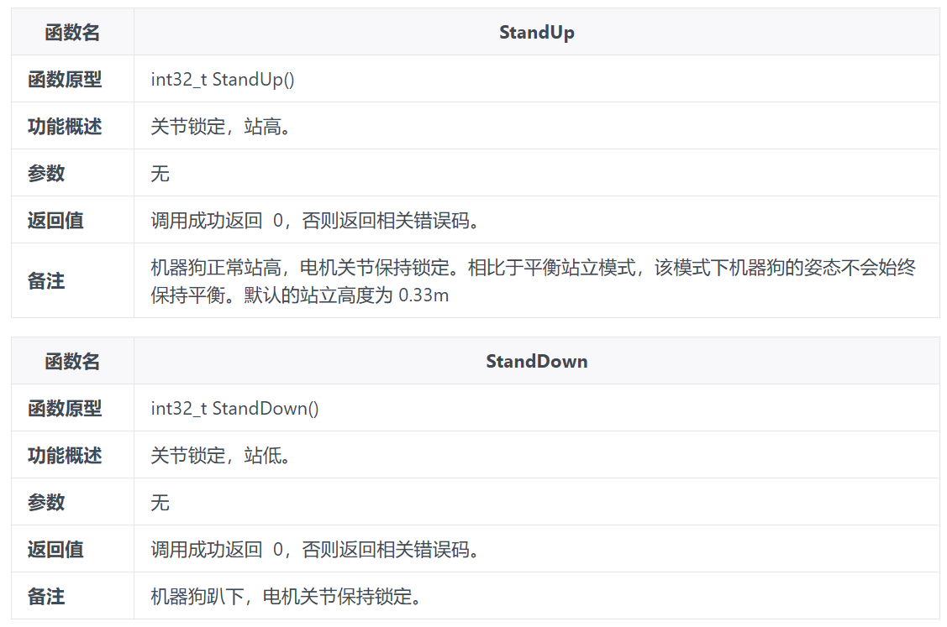
4-高层运动应用-接口介绍

Slide 12
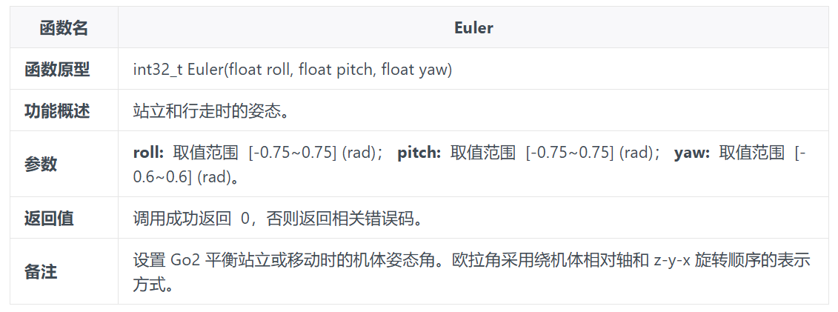
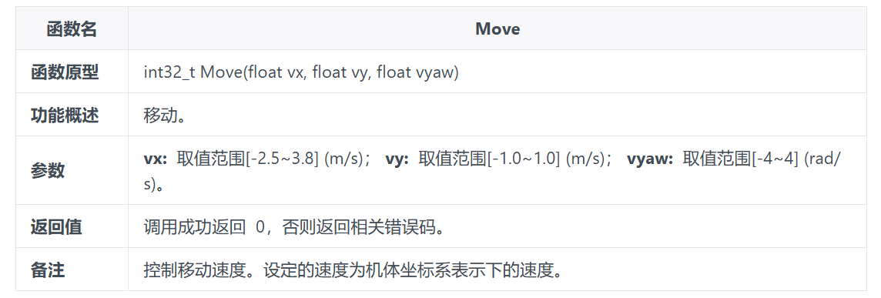
4-高层运动应用-接口介绍

Slide 13
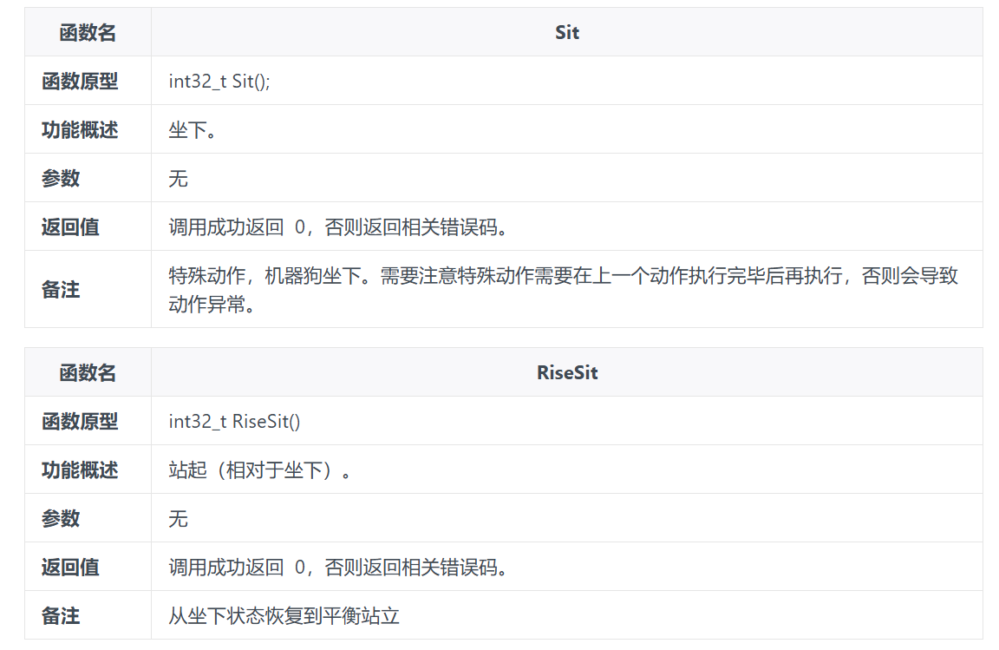
4-高层运动应用-接口介绍

Slide 14
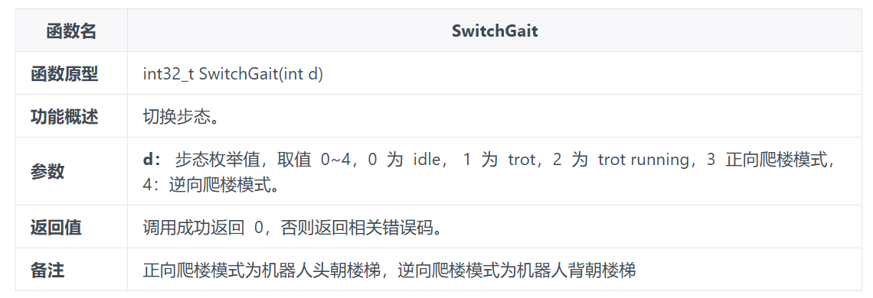
4-高层运动应用-接口介绍

Slide 15
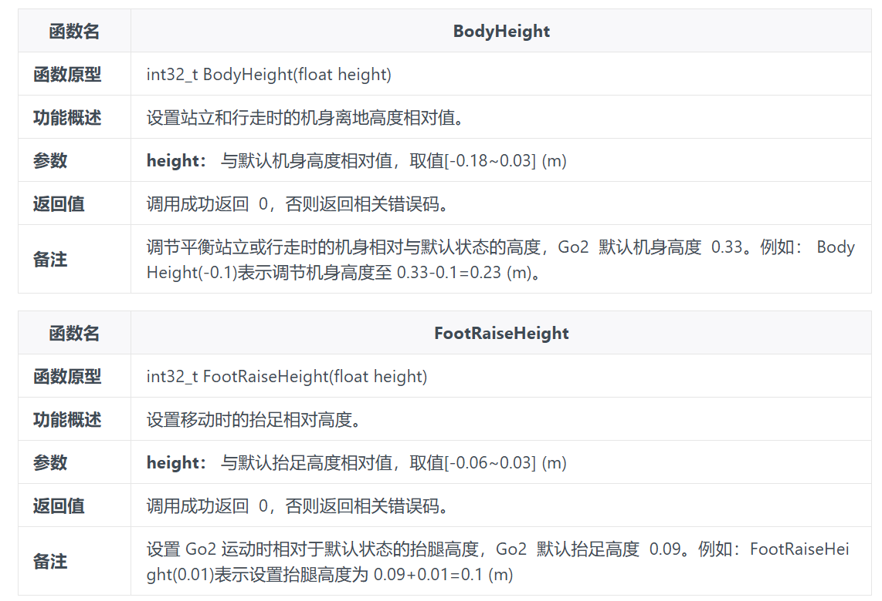
4-高层运动应用-接口介绍

Slide 16
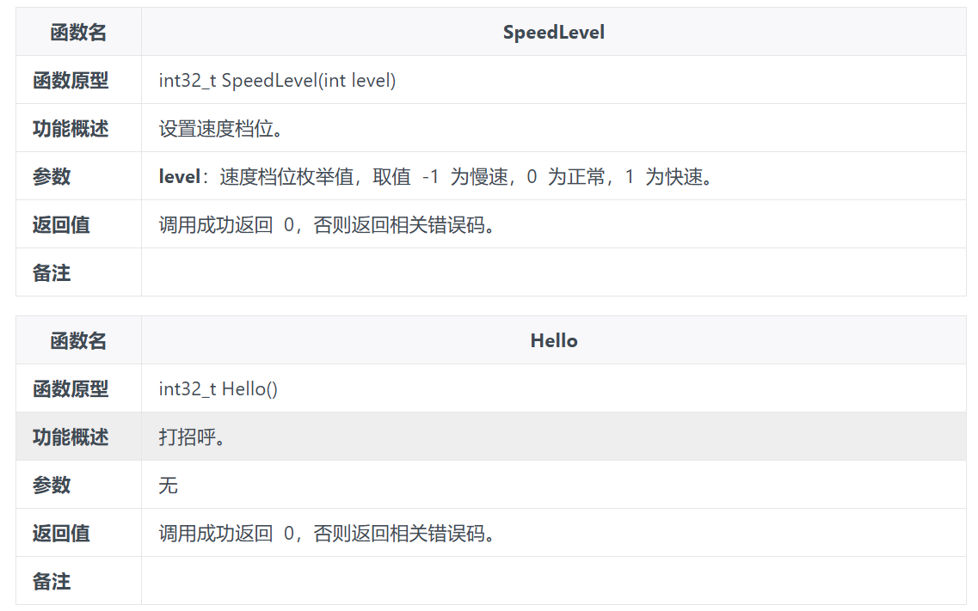
4-高层运动应用-接口介绍

Slide 17
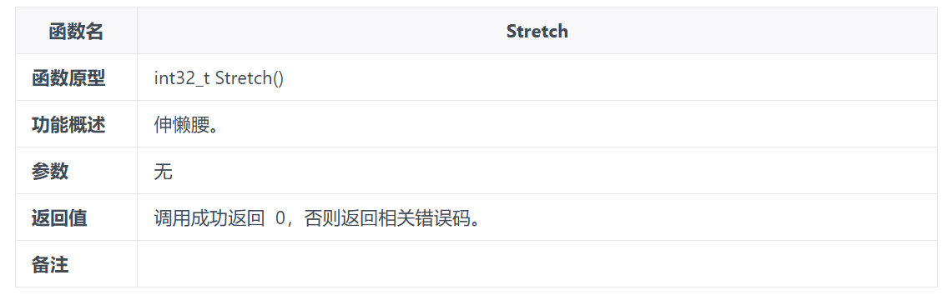
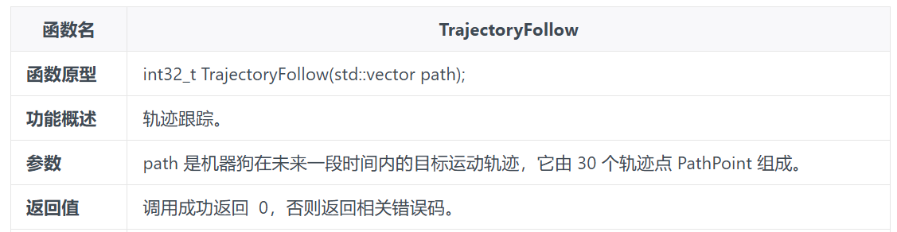
4-高层运动应用-接口介绍

Slide 18
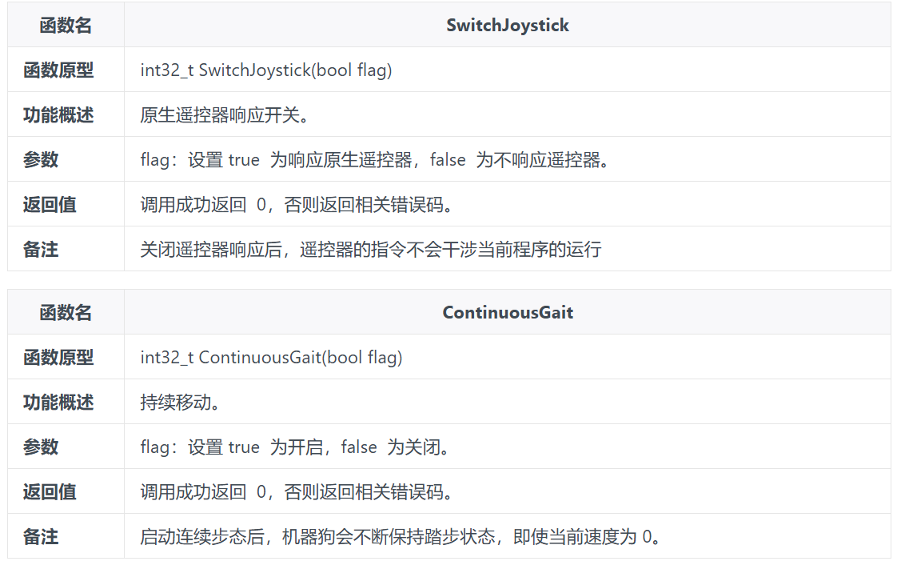
4-高层运动应用-接口介绍

Slide 19
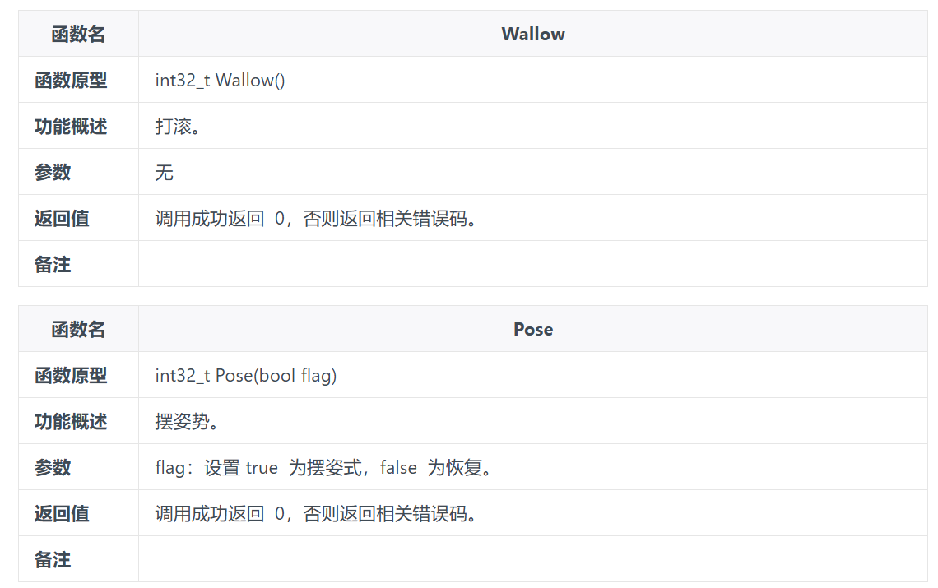
4-高层运动应用-接口介绍

Slide 20
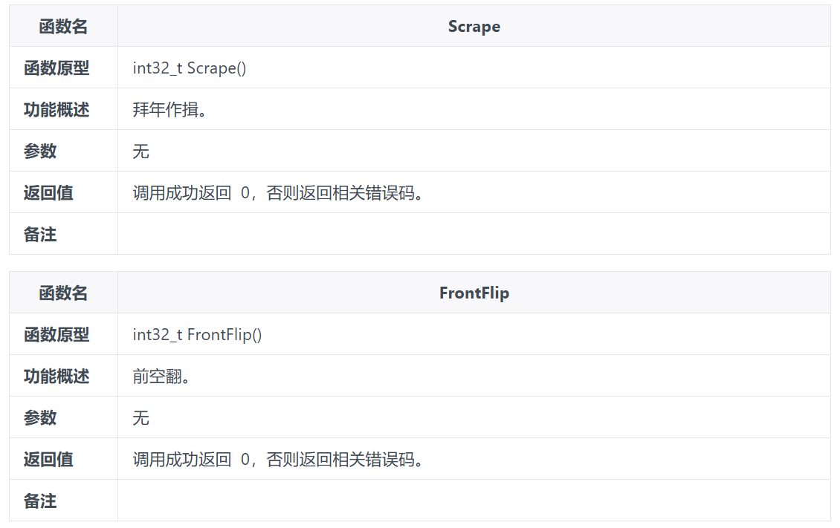
4-高层运动应用-接口介绍

Slide 21
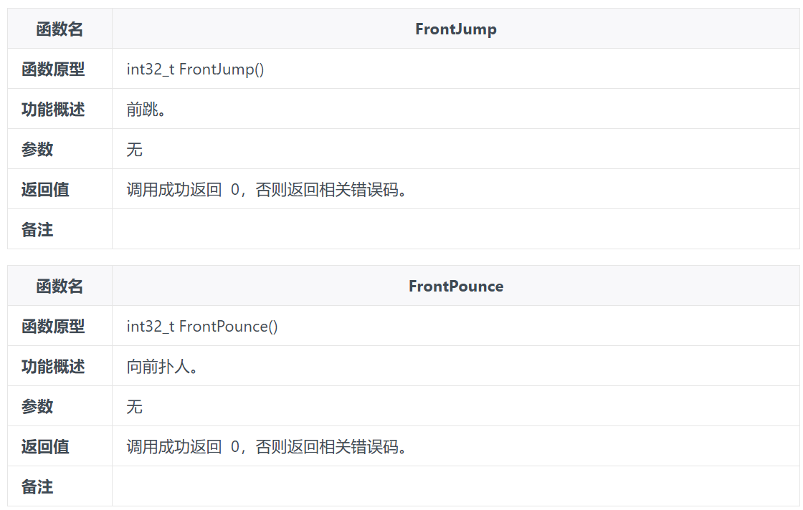
4-高层运动应用-接口介绍

Slide 22
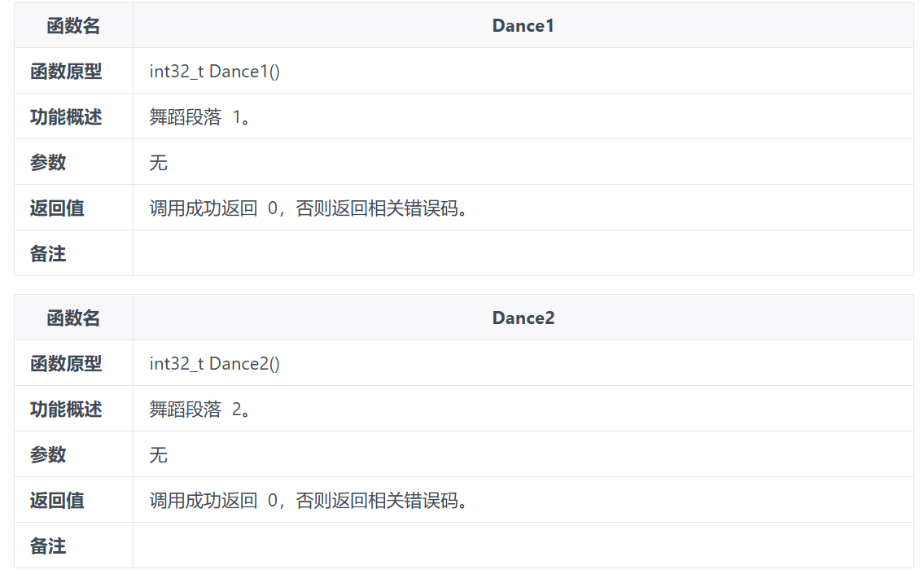
4-高层运动应用-接口介绍

Slide 23
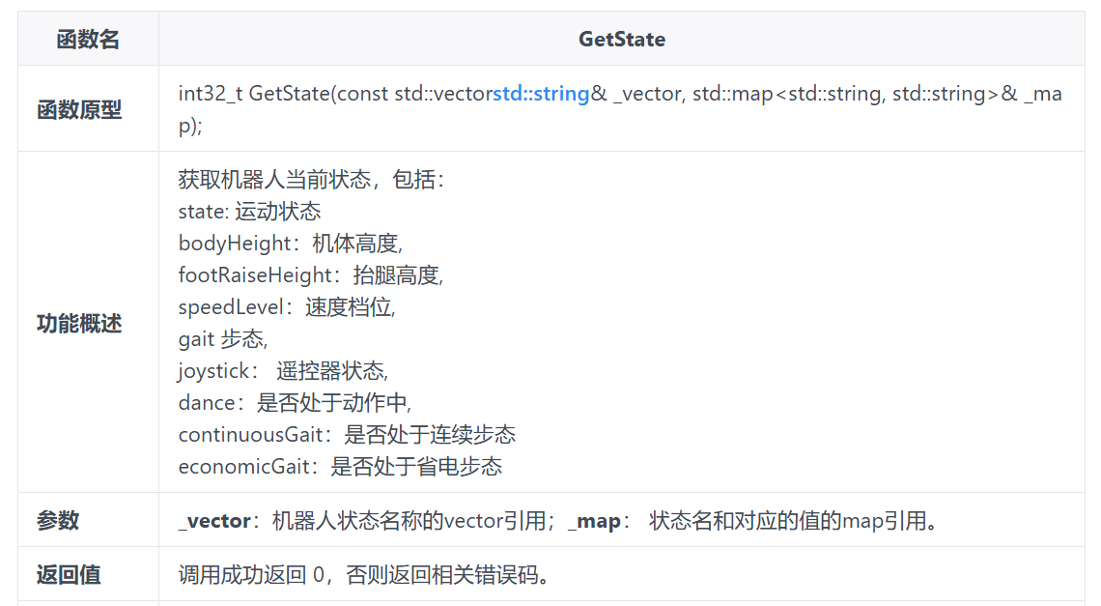
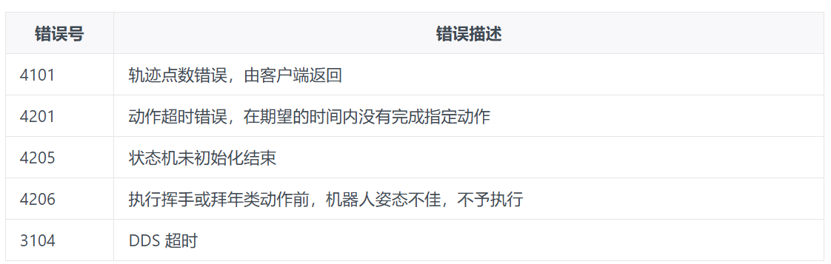
4-高层运动应用-接口介绍

Slide 24
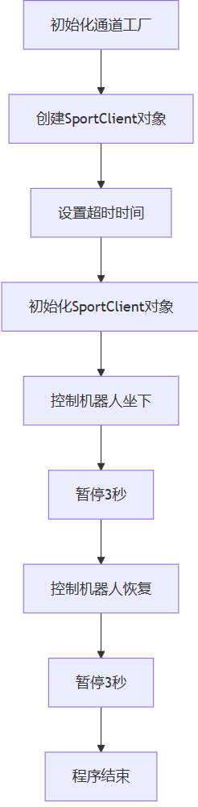
4-高层运动应用-接口调用例程

Slide 25
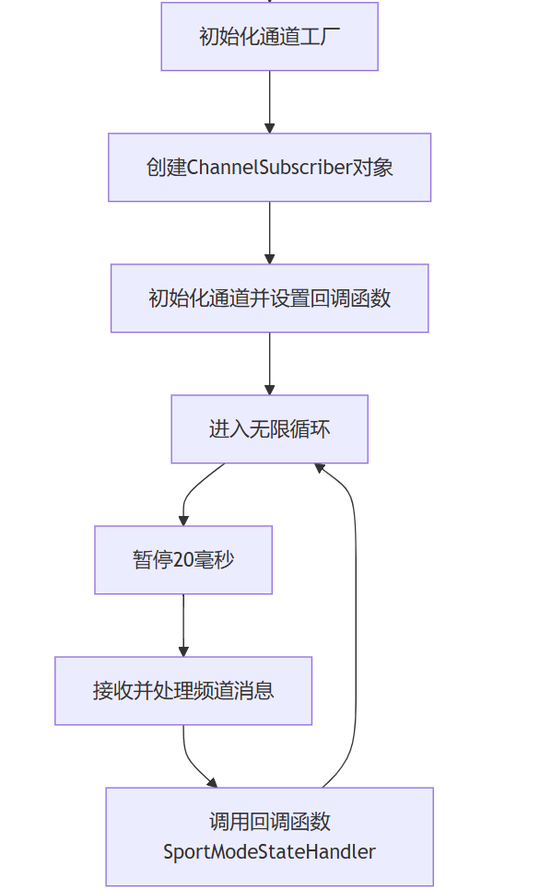
5-高层运动应用-状态获取例程

Slide 26
课堂作业
1. 如何调用Go2机器人的高级运动接口？
2. 如何获取当前的高层运动状态？

Slide 27
谢 谢 大 家

